Slide 1
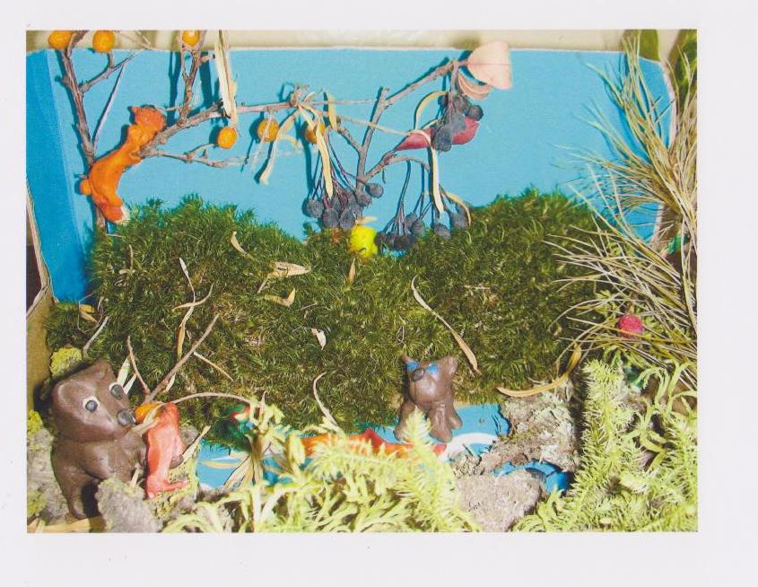
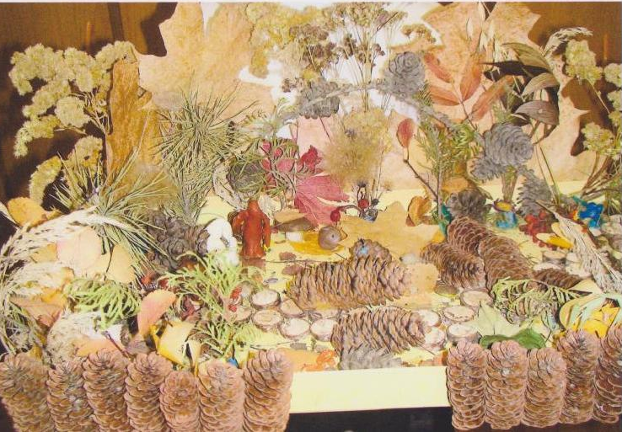
Природа Камчатки
Выставка поделок учащихся, выполненных в ходе проекта
Лес, точно терем расписной,
Лиловый, золотой, багряный,
Весёлой, пёстрою стеной
Стоит над светлою поляной.

Slide 2
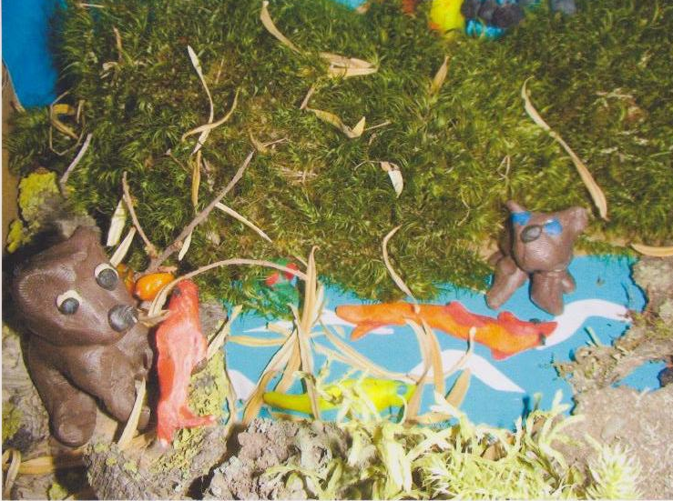
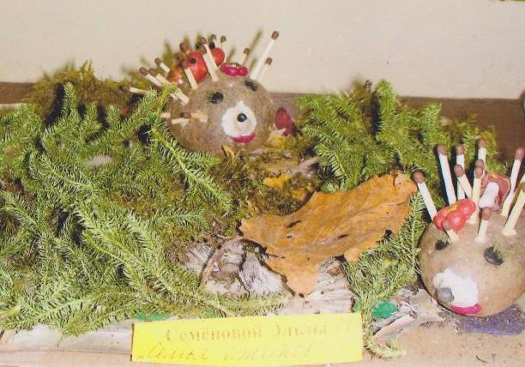
Камчатка
глазами детей
Вы видели горы - вулканы, Вершины в туманной дали, Где сопки стоят - великаны... Нет краше камчатской земли!

